Slide 1
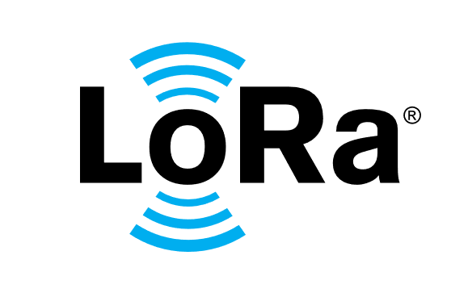
LoRa logo: Source: Semtech 2017
TI-S2 2526

Slide 2
Disclaimer
Alle code in deze slides is wat we ‘slideware’ noemen – handig om concepten uit te leggen, maar niet altijd praktisch in het echte leven. Op GitHub vinden jullie relevantere code voorbeelden, maar die passen (vaak) niet op slides.

Slide 3
Planning
Korte toelichting over LoRa en LoRaWAN
Aan de slag!

Slide 4
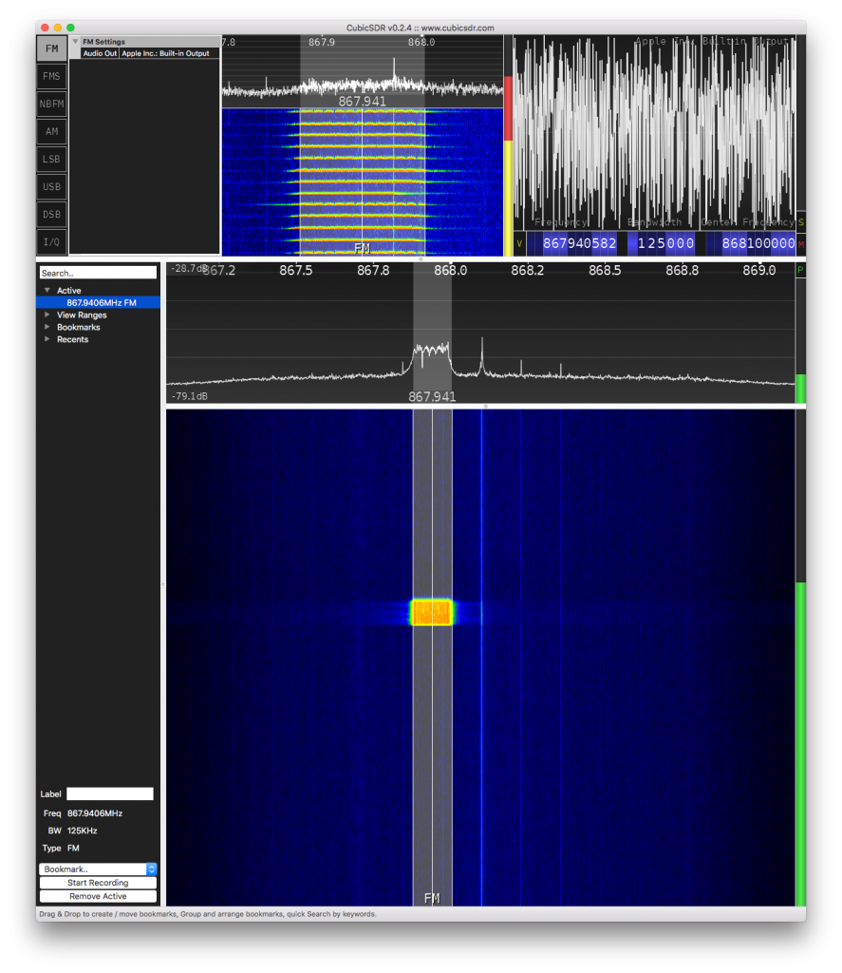
LoRa en LoRaWAN?
LoRa is de radiotechniek: een draadloze modulatie op basis van Chirp Spread Spectrum (CSS). Daardoor kun je met weinig energie over grote afstand kleine hoeveelheden data versturen.
LoRaWAN is het netwerkprotocol boven op LoRa: het regelt hoe apparaten berichten versturen, hoe gateways die ontvangen en hoe de data uiteindelijk bij een applicatie of cloudplatform terechtkomt.
Image: Source: appcodelabs.com
Notes:
Weinig data, laag energieverbruik, groot bereik, geschikt voor sensoren en IoT-toepassingen zoals milieu-, landbouw- en gebouwmonitoring.

Slide 5
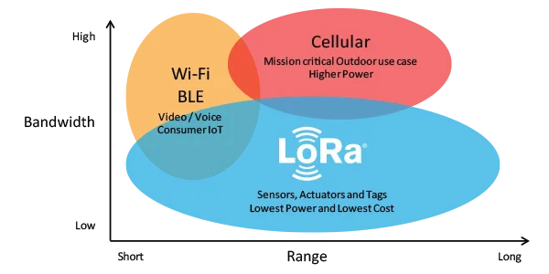
Bandbreedte versus bereik
Image source: The Things Network
Notes:
What is LoRaWAN: https://www.thethingsnetwork.org/docs/lorawan/what-is-lorawan/

Slide 6
Radio-eigenschappen
Spreading Factor (SF) bepaalt hoe “langzaam en robuust” een LoRa-bericht wordt verzonden. In LoRa zijn er normaal SF7 t/m SF12. Een hogere SF geeft meestal meer bereik en betere ontvangergevoeligheid, maar ook lagere datasnelheid, langere airtime en dus vaak meer energieverbruik.
RSSI (Received Signal Strength Indicator) geeft aan hoe sterk het ontvangen signaal is en wordt uitgedrukt in dBm. De waarde is meestal negatief: hoe dichter bij 0, hoe sterker het signaal. SNR (Signal-to-Noise Ratio) vergelijkt het signaal met de ruisvloer en wordt uitgedrukt in dB. Een hogere SNR betekent doorgaans dat het signaal duidelijker boven de ruis uitkomt.
Notes:
What is LoRaWAN: https://www.thethingsnetwork.org/docs/lorawan/what-is-lorawan/

Slide 7
868 MHz en regelgeving
In Europa gebruikt LoRaWAN meestal de EU863-870 / EU868 band. Deze band valt onder ETSI-regels en kent duty-cycle-beperkingen: een apparaat mag maar een bepaald percentage van de tijd zenden, zodat de band gedeeld kan worden met andere gebruikers. Voor LoRaWAN betekent dit dat je geen continu dataverkeer kunt doen zoals bij wifi.
Notes:
What is LoRaWAN: https://www.thethingsnetwork.org/docs/lorawan/what-is-lorawan/

Slide 8
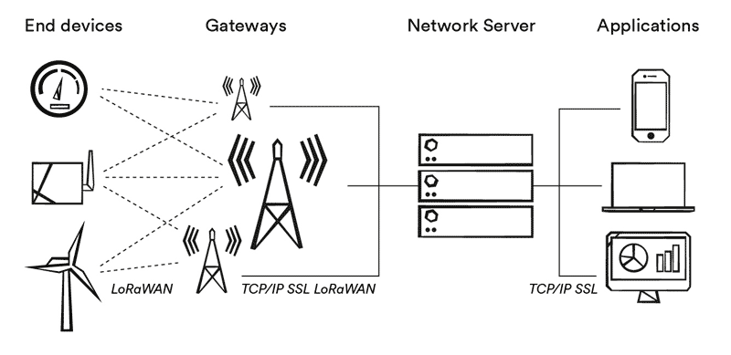
Hoe werkt de technologie?
Een LoRaWAN-opstelling bestaat uit vier delen: end device, gateway, network server en applicatie.
Het end device meet bijvoorbeeld temperatuur of vochtigheid en verstuurt een klein bericht via LoRa. Eén of meerdere gateways in de omgeving ontvangen dat radiosignaal en sturen het via internet door naar een netwerkserver, zoals TTN. Daarna wordt het bericht doorgestuurd naar jouw applicatie, dashboard of database.
Image: Source: Actillity

Slide 9
Verbinding maken?
We maken gebruik van OTAA: Over-The-Air-Activation. De volgende stappen doorloop je doorgaans om verbinding te maken:
Registreer het end device in TTN.
Kies het juiste frequentieplan in Nederland EU868.
Vul identifiers en sleutels in.
Flash de firmware op het device.
Laat het device een join uitvoeren.
Controleer in TTN of de join en uplinks zichtbaar zijn.

Slide 10
Keys toelichting
Bij OTAA kom je meestal deze velden tegen:
DevEUI: Unieke identiteit van het device. Vergelijkbaar met een serienummer binnen het LoRaWAN-systeem.
JoinEUI: Identificeert bij welke join-context of leverancier het device hoort. Bij handmatig geregistreerde custom devices wordt vaak een vaste waarde gebruikt, bijvoorbeeld allemaal nullen, als dat zo in de provisioning is gekozen.
AppKey: Een root key die gebruikt wordt tijdens het join-proces en voor beveiliging van applicatiedata.
NwkKey: Bij LoRaWAN 1.1 is ook een NwkKey nodig voor de netwerkbeveiliging.
Waarom zijn deze belangrijk?
Alleen als identifiers, LoRaWAN-versie, regionale parameters en keys precies overeenkomen tussen device en TTN, kan een device succesvol joinen en data uitwisselen.

Slide 11
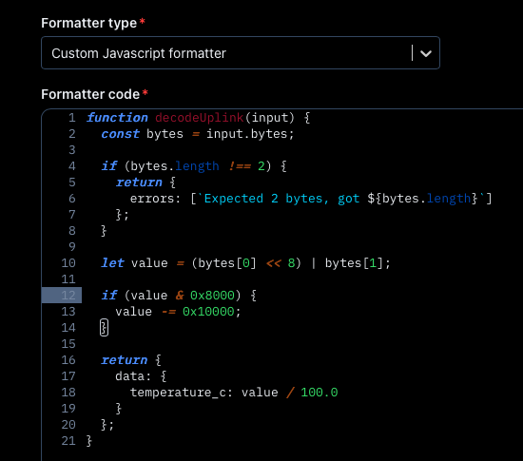
Payload decoder
Een LoRaWAN-device verstuurt meestal een compact binair payload, bijvoorbeeld enkele bytes voor temperatuur, batterijspanning of luchtvochtigheid. Dat is efficiënt op de radioverbinding, maar voor mensen slecht leesbaar. In The Things Stack kun je daarom een payload formatter / decoder instellen. Die zet de ruwe bytes om naar een leesbaar JSON-object, zoals { "temperature_c": 21.8 }.

Slide 12
En dan nu.. Aan de slag!
Configureer je module op de Raspberry Pi Pico W
Verstuur data naar het TTN platform

